Slide 1

ENTWICKLUNG OST
NACH 1949
Eine historische Betrachtung der DDR-Gesellschaft
Prasad und Tisayi
1949
DDR
1949 — DDR — Geschichte — Gesellschaft — Alltagsleben
Notes:
1

Slide 2
INHALT
01
Politische Rahmenbedingungen
02
Frauenbild
03
Versorgung der Menschen
04
Arbeit und Freizeit
05
Erziehung und Bildung
06
Soziale Absicherung
Notes:
2

Slide 3
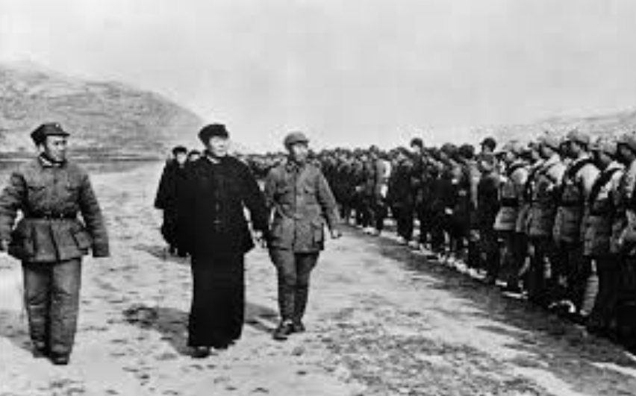
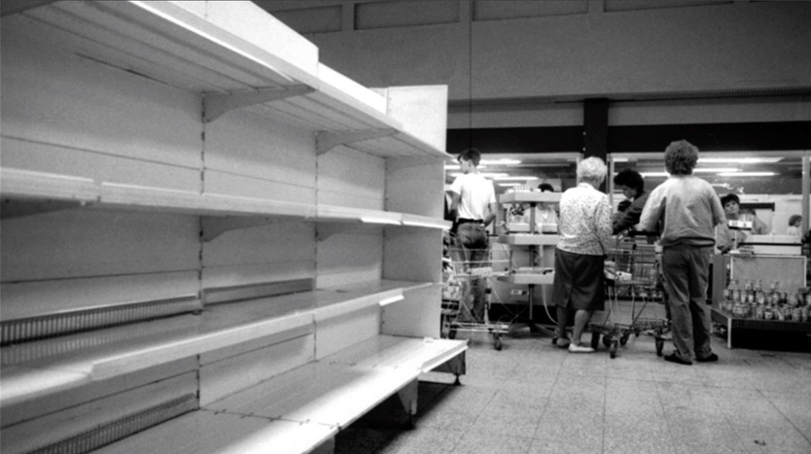

03
03
Versorgung der Menschen
Notes:
3

Slide 4
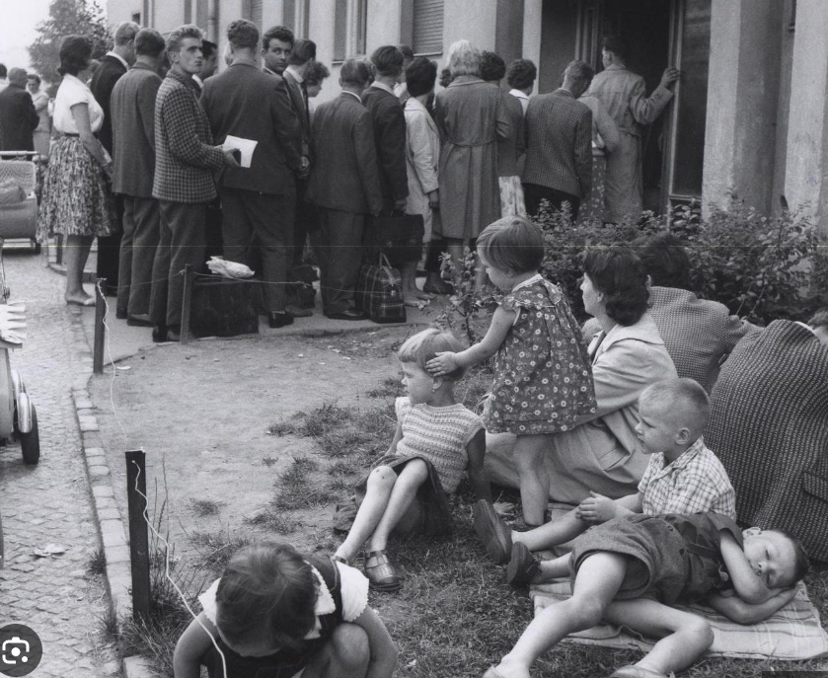
Versorgung der Menschen in der DDR und BRD
Entwicklung Ost nach 1949 | Versorgung der Menschen
Notes:
4

Slide 5
Versorgung der Menschen in der DDR und BRD
1
Die Versorgung der Bevölkerung war ein wichtiges Ziel des Staates
Entwicklung Ost nach 1949 | Versorgung der Menschen
Notes:
4

Slide 6
Versorgung der Menschen in der DDR und BRD
1
Die Versorgung der Bevölkerung war ein wichtiges Ziel des Staates
2
Lebensmittel, Kleidung und Wohnraum gehörten zur Grundversorgung
Entwicklung Ost nach 1949 | Versorgung der Menschen
Notes:
4

Slide 7
Versorgung der Menschen in der DDR und BRD
1
Die Versorgung der Bevölkerung war ein wichtiges Ziel des Staates
2
Lebensmittel, Kleidung und Wohnraum gehörten zur Grundversorgung
3
Der Staat spielte eine wichtige Rolle bei der Versorgung
Entwicklung Ost nach 1949 | Versorgung der Menschen
Notes:
4

Slide 8
Versorgung der Menschen in der DDR und BRD
1
Die Versorgung der Bevölkerung war ein wichtiges Ziel des Staates
2
Lebensmittel, Kleidung und Wohnraum gehörten zur Grundversorgung
3
Der Staat spielte eine wichtige Rolle bei der Versorgung
Unterschiedliche Wirtschaftssysteme beeinflussten die Versorgung
4
  DDR: Planwirtschaft
  BRD: Marktwirtschaft
Entwicklung Ost nach 1949 | Versorgung der Menschen
Notes:
4

Slide 9
Versorgung der Menschen in der DDR und BRD
1
Die Versorgung der Bevölkerung war ein wichtiges Ziel des Staates
2
Lebensmittel, Kleidung und Wohnraum gehörten zur Grundversorgung
3
Der Staat spielte eine wichtige Rolle bei der Versorgung
Unterschiedliche Wirtschaftssysteme beeinflussten die Versorgung
4
  DDR: Planwirtschaft
  BRD: Marktwirtschaft
Der Lebensstandard der Menschen veränderte sich nach 1949.
5
Entwicklung Ost nach 1949 | Versorgung der Menschen
Notes:
4

Slide 10
Versorgung der Menschen in der DDR und BRD
1
Die Versorgung der Bevölkerung war ein wichtiges Ziel des Staates
2
Lebensmittel, Kleidung und Wohnraum gehörten zur Grundversorgung
3
Der Staat spielte eine wichtige Rolle bei der Versorgung
Unterschiedliche Wirtschaftssysteme beeinflussten die Versorgung
4
  DDR: Planwirtschaft
  BRD: Marktwirtschaft
Der Lebensstandard der Menschen veränderte sich nach 1949.
5
6
Die Versorgung hatte großen Einfluss auf den Alltag der Menschen.
Entwicklung Ost nach 1949 | Versorgung der Menschen
Notes:
4

Slide 11
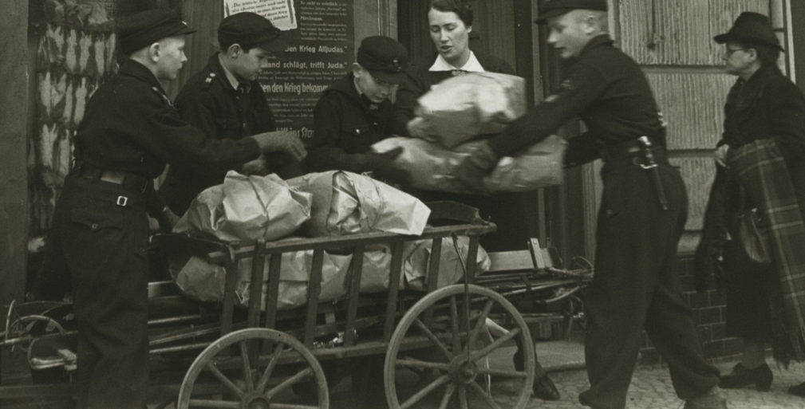
Die Versorgung der Bevölkerung war ein wichtiges Ziel des Staates.
  Der Staat kontrollierte die Produktion und Verteilung von Waren.
  Grundbedürfnisse wie Nahrung, Wohnungen und Arbeit sollten gesichert sein.
  Viele Preise waren niedrig und wurden vom Staat festgelegt.
  Trotzdem gab es oft Mangel an bestimmten Waren.
Entwicklung Ost nach 1949 | Versorgung der Menschen
Notes:
5

Slide 12
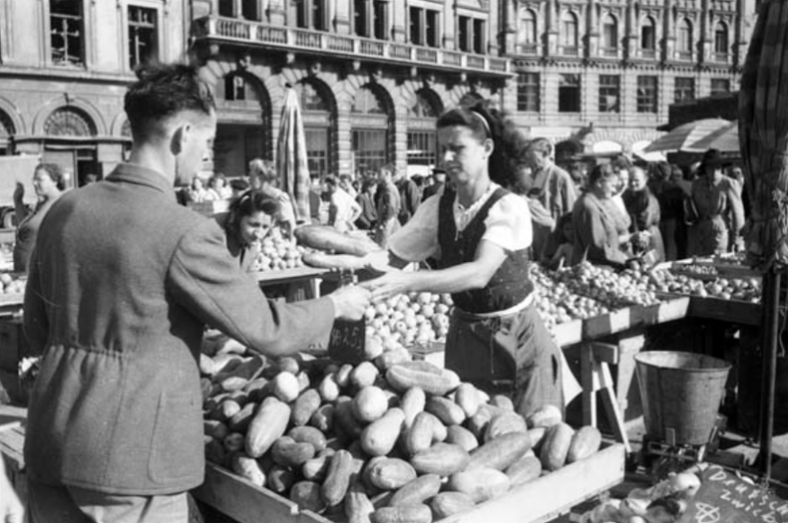
Lebensmittel, Kleidung und Wohnungen gehörten zur Grundversorgung
  Der Staat sorgte dafür, dass jeder Zugang zu diesen Dingen hatte.
  Lebensmittel waren oft günstig, aber nicht immer verfügbar.
  Wohnungen wurden vom Staat bereitgestellt und waren billig.
  Kleidung war einfach und es gab wenig Auswahl.
Entwicklung Ost nach 1949 | Versorgung der Menschen
Notes:
5

Slide 13
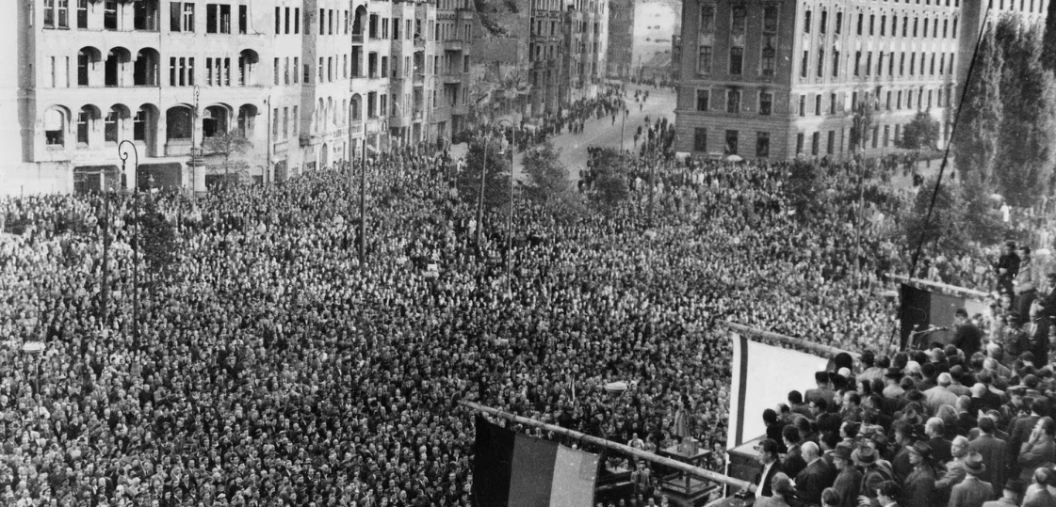
Der Staat spielte eine zentrale Rolle bei der Versorgung der Menschen
  Der Staat kontrollierte Produktion und Verteilung von Waren.
  Er legte Preise für viele Produkte fest, um sie erschwinglich zu machen.
  Er sorgte für Zugang zu Lebensmitteln, Wohnungen und Kleidung.
  Trotzdem kam es manchmal zu Engpässen.
Entwicklung Ost nach 1949 | Versorgung der Menschen
Notes:
5

Slide 14
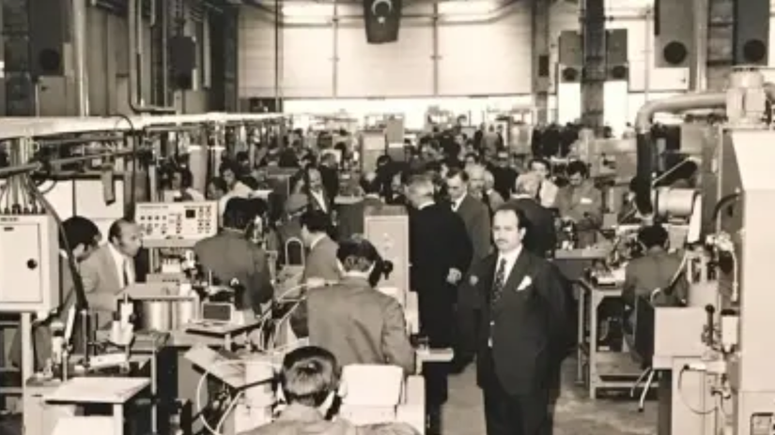
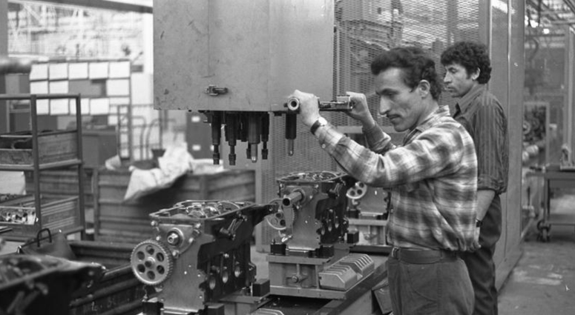
Unterschiedliche Wirtschaftssysteme beeinflussten die Versorgung
  DDR: Planwirtschaft → Staat bestimmte Produktion, Preise und Verteilung.
  BRD: Marktwirtschaft → Angebot und Nachfrage bestimmten den Markt.
  In der DDR gab es soziale Sicherheit, aber oft Warenmangel.
  In der BRD gab es große Auswahl, aber nicht jeder konnte alles kaufen.
  Das System beeinflusste auch Arbeit, Wohnen und medizinische Versorgung.
Entwicklung Ost nach 1949 | Versorgung der Menschen
Notes:
5

Slide 15
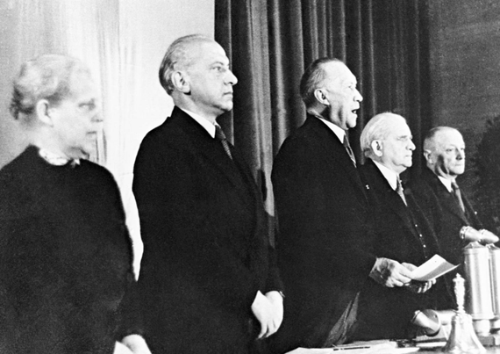
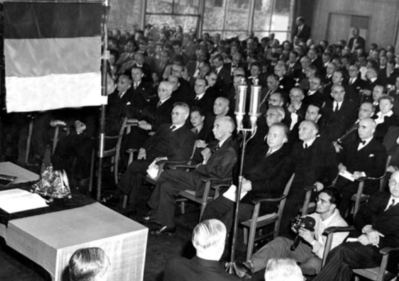
Der Lebensstandard der Menschen veränderte sich nach 1949
  In der DDR gab es Sicherheit, aber wenige Konsumgüter.
  In der BRD stieg der Lebensstandard durch Wohlstand.
  Wohnungen, Nahrung und Kleidung waren in der DDR oft knapp.
  In der BRD waren Technik und Produkte schneller verfügbar.
  Unterschiede zwischen Ost und West prägten den Alltag.
Entwicklung Ost nach 1949 | Versorgung der Menschen
Notes:
5

Slide 16
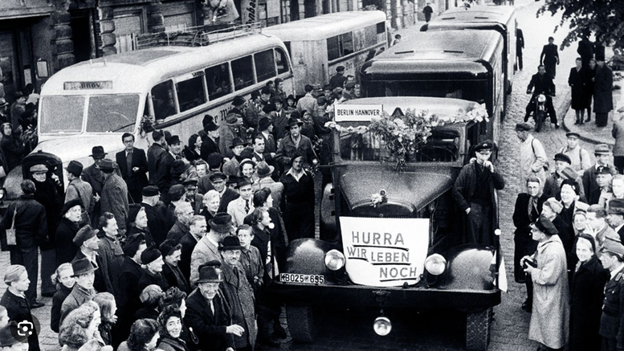
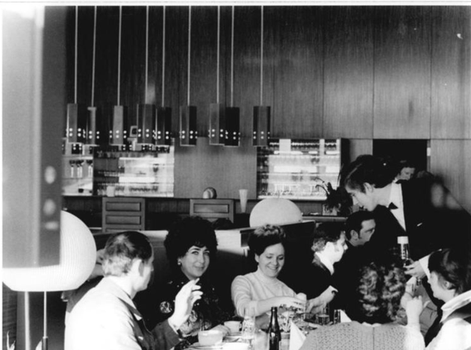
Die Versorgung hatte großen Einfluss auf den Alltag der Menschen
  In der DDR bestimmte der Staat, was Menschen kaufen konnten.
  In der BRD bestimmte der Markt die Verfügbarkeit von Produkten.
  Versorgung mit Grundgütern prägte den Tagesablauf.
  Mangel führte zu Warteschlangen und Einschränkungen.
  Mehr Auswahl in der BRD ermöglichte mehr Freizeit und Konsum.
Entwicklung Ost nach 1949 | Versorgung der Menschen
Notes:
5

Slide 17
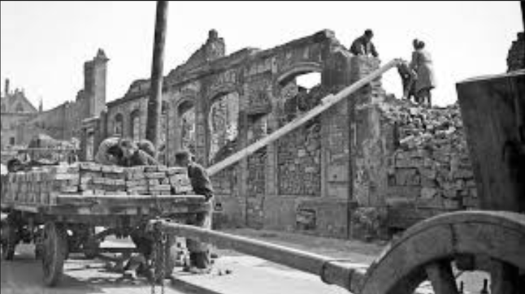
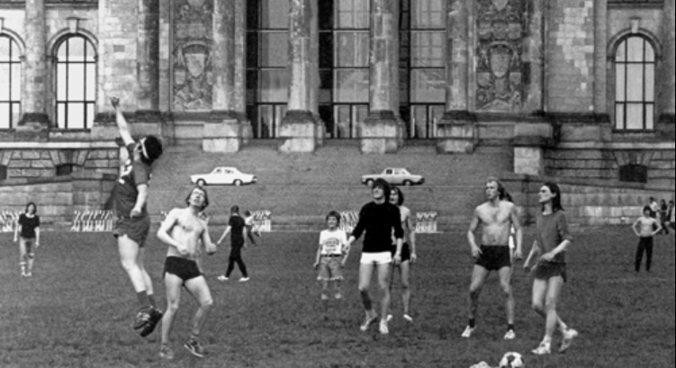
04
Arbeit und Freizeit
Notes:
6

Slide 18
Arbeit und Freizeit
Zentrale Rolle der Arbeit in der sozialistischen Ideologie
Kollektivarbeit und Betriebsgemeinschaften als
zentrale soziale Einheiten
Höchste gesellschaftliche Anerkennung für Arbeit
im Sinne des sozialistischen Aufbaus
Begrenzte Freizeitmöglichkeiten, staatlich organisierte
Freizeitangebote (Sport, Kultur)
Planvorgaben und der „Kampf um die Erfüllung der Pläne
Organisierte Massenorganisationen wie FDJ
(„Freie Deutsche Jugend“) für Freizeitgestaltung
Notes:
7

Slide 19
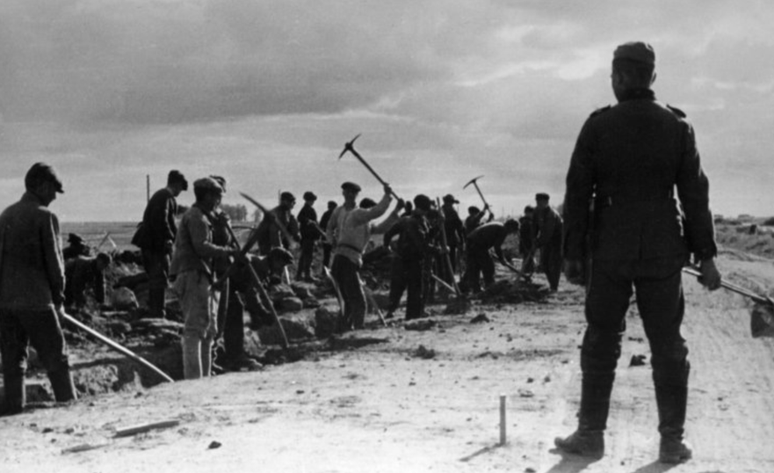
Zentrale Rolle der Arbeit in der sozialistischen Ideologie
  Die DDR war ein sozialistischer Arbeiterstaat
  Arbeit war Pflicht und Ehre für jeden
  Jeder sollte zum Aufbau des Staates beitragen
Notes:
7

Slide 20
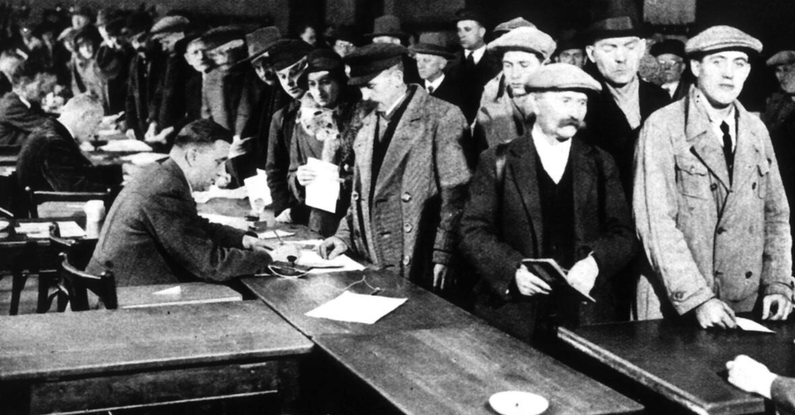
Höchste gesellschaftliche Anerkennung für Arbeit
  Gute Arbeit wurde besonders geehrt
  Arbeit galt als höchste gesellschaftliche Leistung
  Arbeit war mehr als nur Geld verdienen – sie war sozial und politisch wichtig
Notes:
7

Slide 21
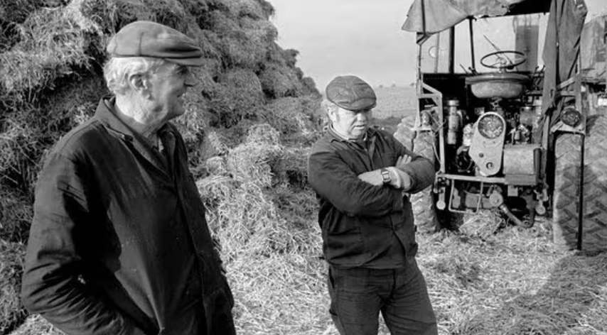
Planvorgaben und „Kampf um die Erfüllung der Pläne“
  Der Staat gab genaue Arbeitsziele vor
  Jeder musste diese Ziele erfüllen
  Arbeit war oft streng überwacht → „Kampf um Planerfüllung“
Notes:
7

Slide 22
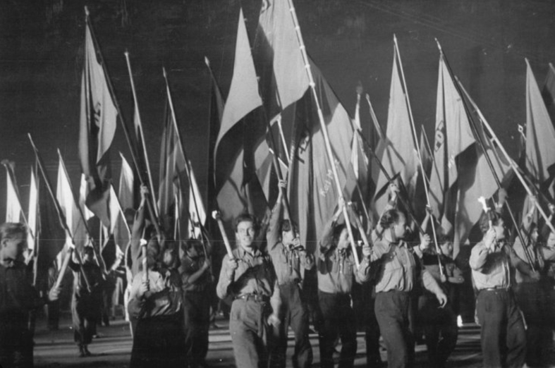
Kollektivarbeit und Betriebsgemeinschaften
  Menschen arbeiteten meist in Gruppen (Kollektiven)
  Der Betrieb war eine Gemeinschaft → Zusammenhalt war wichtig
  Ziele wurden gemeinsam erreicht
Notes:
7

Slide 23
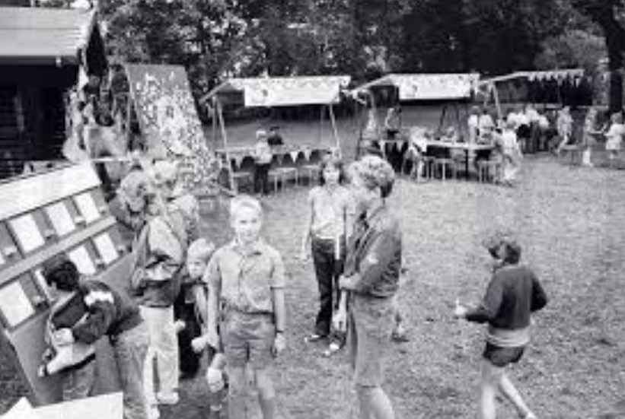
Begrenzte Freizeitmöglichkeiten, staatlich organisierte Freizeitangebote
  Freizeit war nicht komplett frei
  Der Staat bot Sport, Kultur und Ferienlager an
  Ziel Erholung und sozialistische Erziehung
Notes:
7

Slide 24
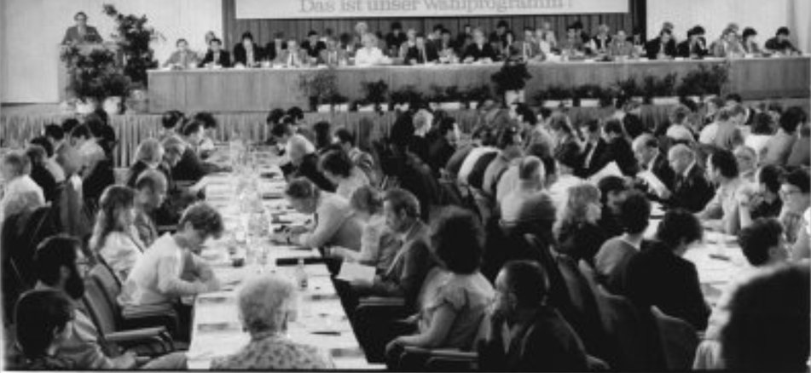
Organisierte Massenorganisationen wie FDJ
  Die Freie Deutsche Jugend organisierte Freizeit für Jugendliche
  Auch politische Programme und Feiern wurden über die FDJ geplant
  Jugendliche waren stark in staatliche Aktivitäten eingebunden
Notes:
7

Slide 25
Entwicklung Ost nach 1949
DANKESCHÖN!
für Ihre Aufmerksamkeit
Historische Forschung · DDR-Gesellschaft · Alltagsleben
Notes:
8

